Slide 1
知脉知识服务平台
Zhimai knowledge service platform
上海羿初信息技术有限公司

Slide 2
产品介绍
Product introduction
知脉知识服务平台
网址：http://www.zmmind.net
登录方式
IP+微信扫码

Slide 3
产品介绍
Company introduction
产品概况
平台收录的思维导图模板涵盖了哲学、经济学、法学、教育学、文学、历史学、理学、工学、农学、医学、管理学、艺术学，共计12个学科门类，93个一级学科，平台上已有共计3.7万余个高质量的思维导图模板，数据更新及时。

Slide 4
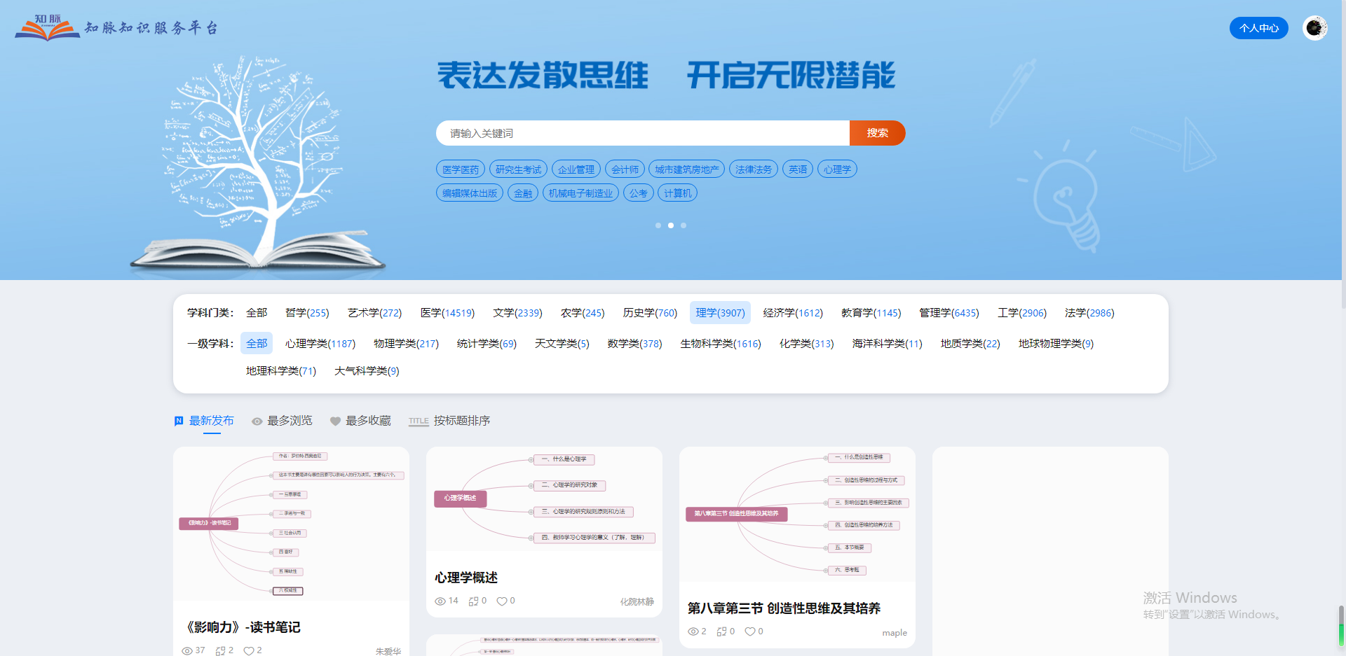
产品介绍
Product introduction
首页展示思维导图分类，哲学、经济学、法学、教育学、文学、历史学、理学、工学、农学、医学、管理学、艺术学，共计12个学科门类，93个一级学科可以根据最新发布，最多浏览，最多收藏进行排序

Slide 5
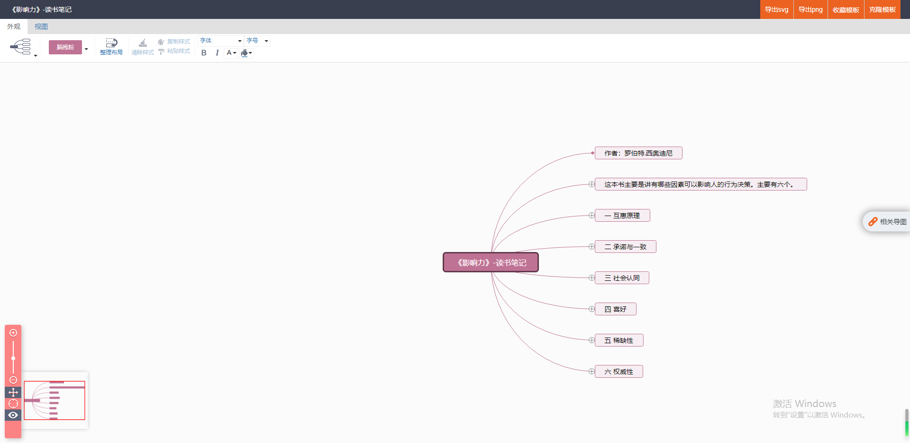
产品介绍
Product introduction
点击模板可以浏览模板，
1、克隆功能：可以克隆模板，自己在此基础上进行思维创作。
2、外观颜色：可以根据自己喜好，选择不同的导图结构和颜色。
3、搜索节点：可以搜索当前导图里的节点，进行搜索浏览

Slide 6
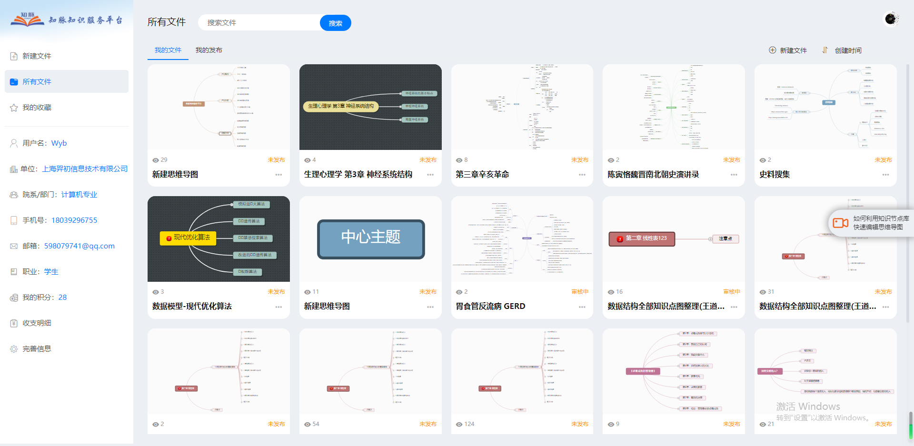
产品介绍
Product introduction
微信登录后可以登录自己的“个人中心”，该板块可以新建思维导图，可以查看自己的文件列表以及收藏列表
用户可以发布、分享自己的思维导图

Slide 7
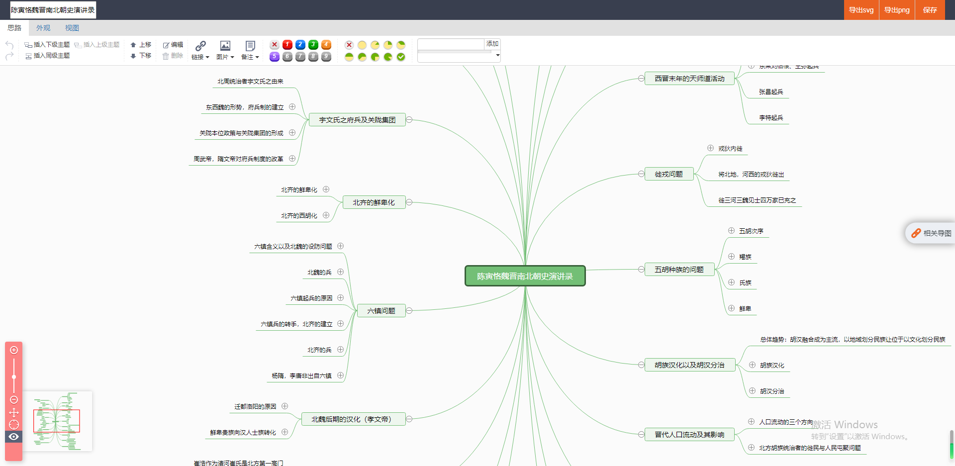
产品介绍
Product introduction
导图编辑
1、强大的编辑功能，快速准确的将您的想法和思路图形化进行展现。
2，导出导入功能，可以导出png，svg。

Slide 8
THANK YOU！
上海羿初信息技术有限公司

